Slide 1
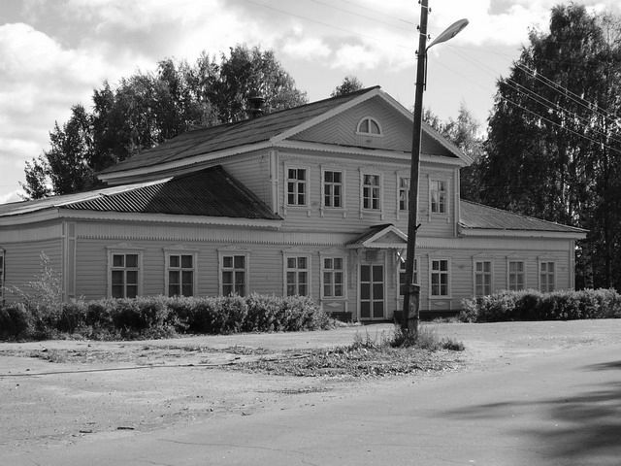
Путешествие по Старому городу
История Пудожа

Slide 2
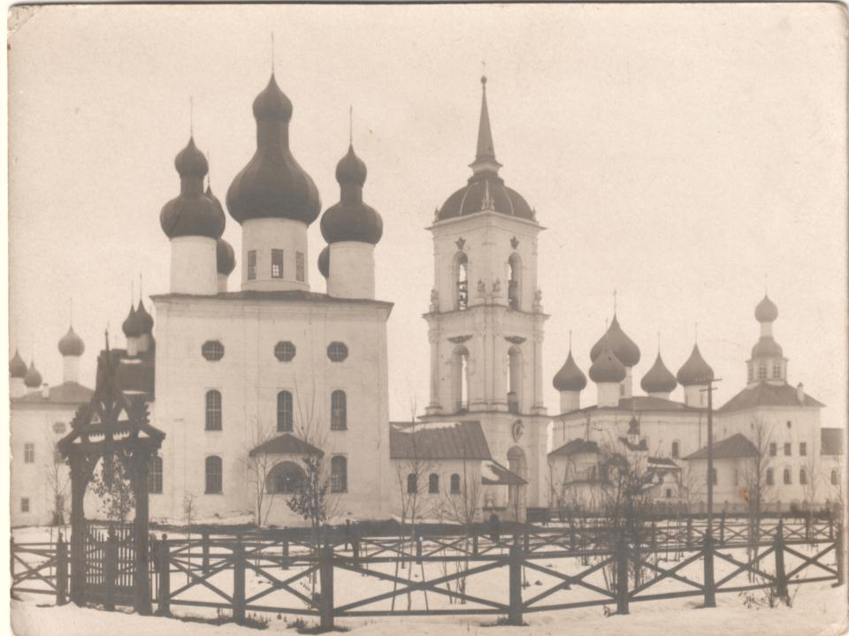
Свято-Успенский мужской
Муромский монастырь XIV век

Slide 3
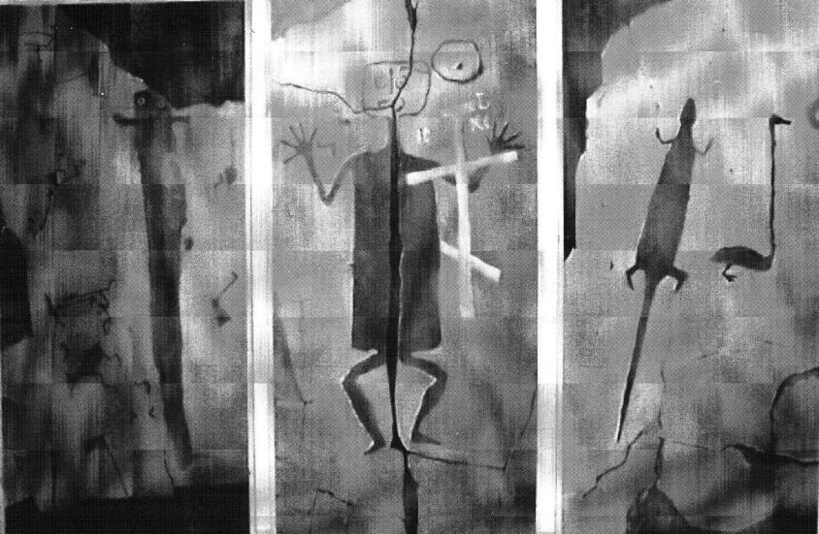
Онежские петроглифы

Slide 4
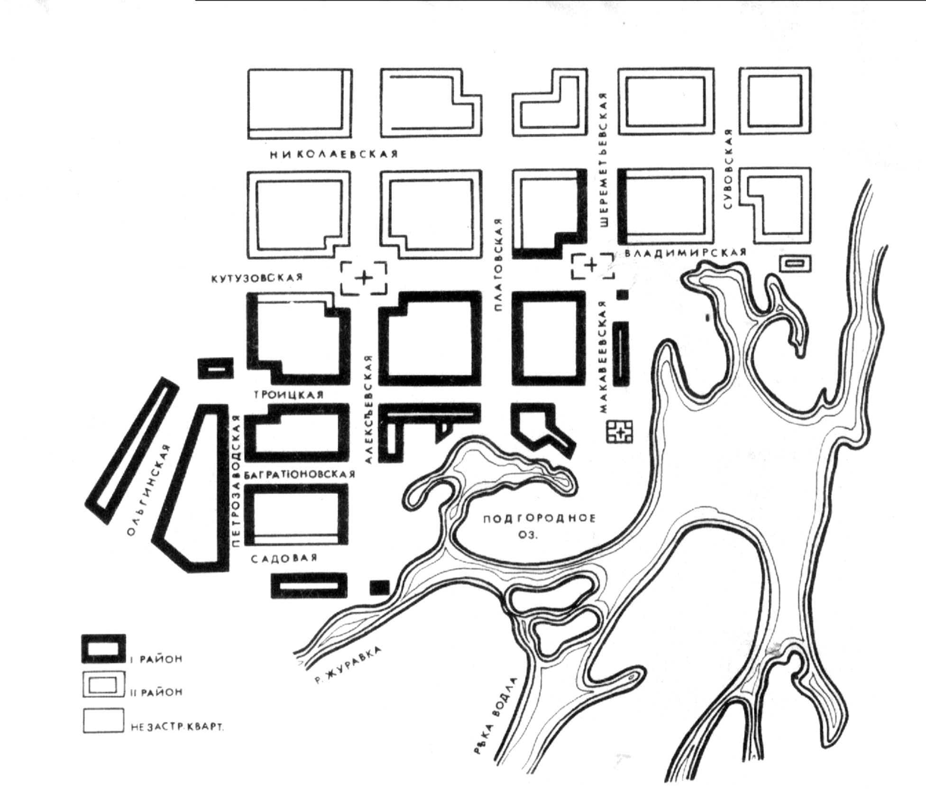
Это план застройки города Пудожа, утверждённый НиколаемI в1840 году. Город застраивался прямоугольными кварталами, что способствовало предупреждению пожаров.

Slide 5
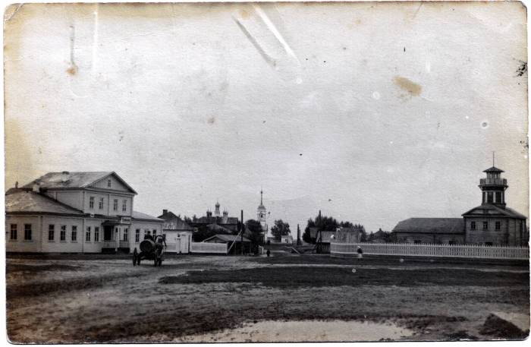
Вид города Пудожа конец 19в. – начало 20в.
Чайная купца Борисова, Каланча, Троицкий собор.

Slide 6
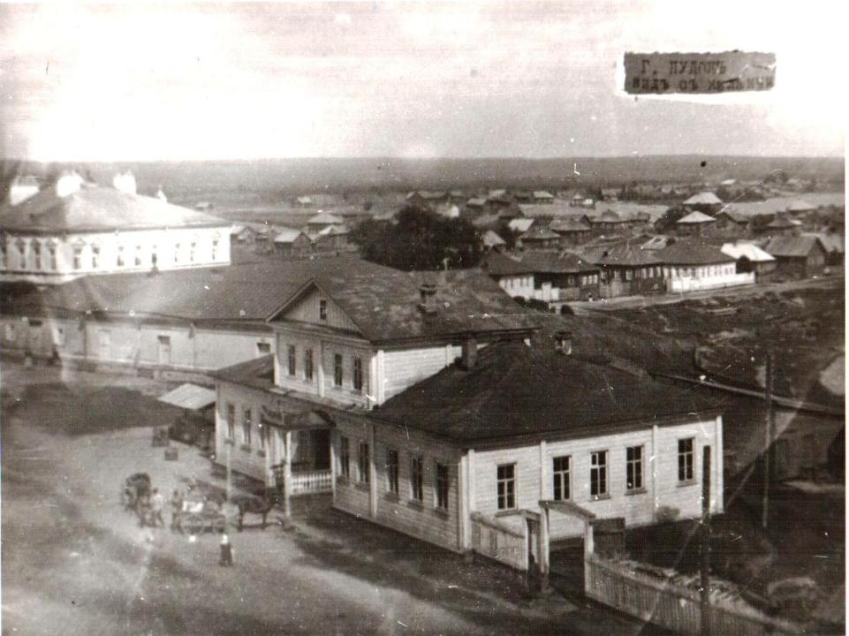
Торговая площадь. Чайная купца Борисова. Лавки и дом купца Базегского.

Slide 7
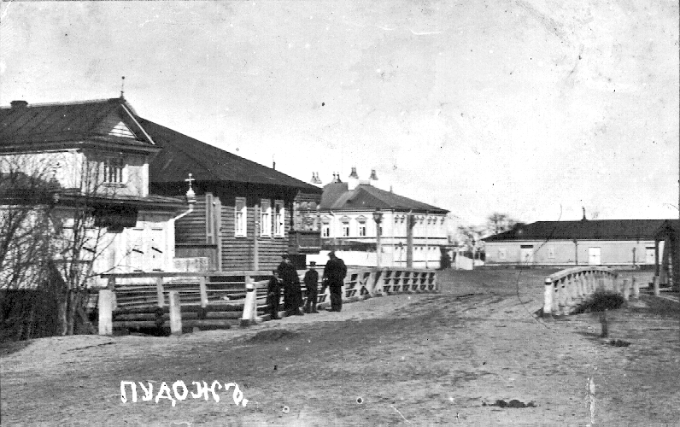
Вид на Торговую площадь с ул.Кутозовской (ныне ул. Ленина)
Лавки купцов Овчинниковых и Базегских. Фото не позднее 1917 года

Slide 8
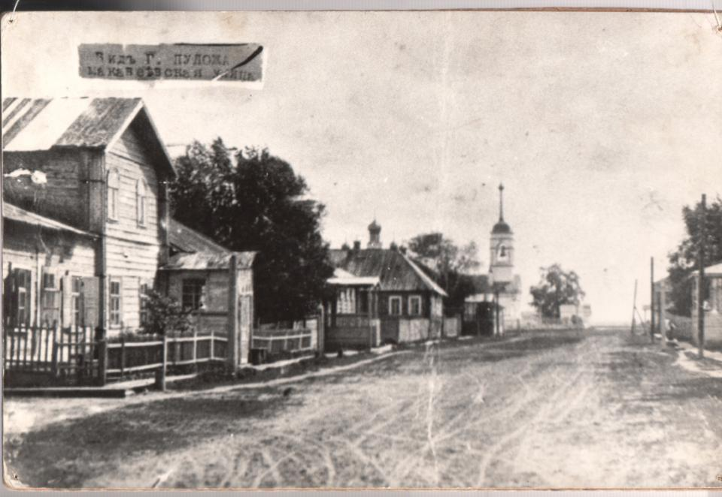
Вид на Троицкий храм. Ул. Макавеевская (ныне ул. Горького)

Slide 9
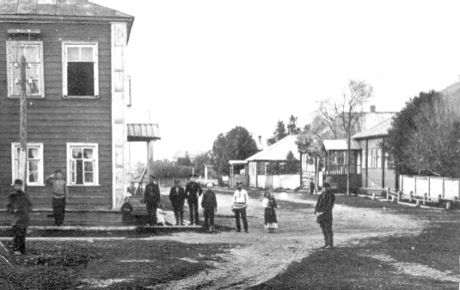
Богадельня.
Ул. Макавеевская (ныне ул. Горького)

Slide 10
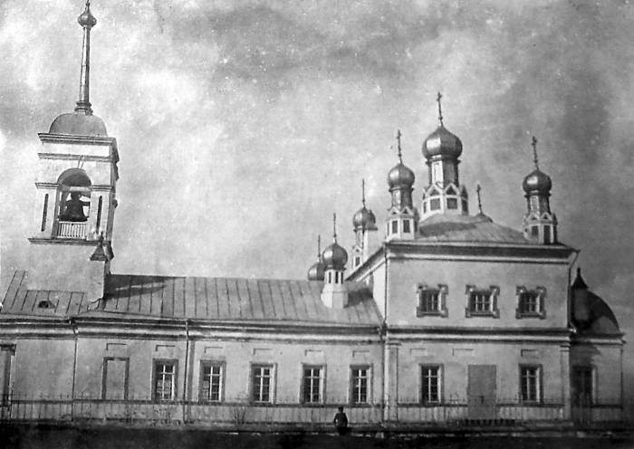
Троицкий собор

Slide 11
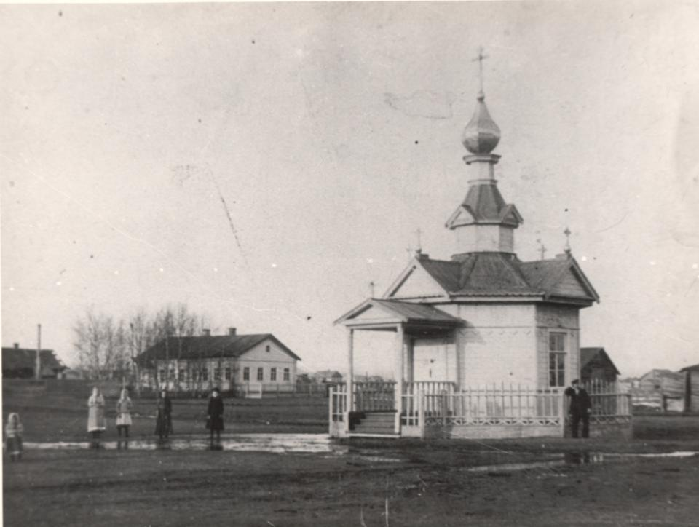
Часовня Вознесения, на углу ул. Кутузовской и ул. Алексеевской
(ныне ул. Ленина и ул. Комсомольской)

Slide 12
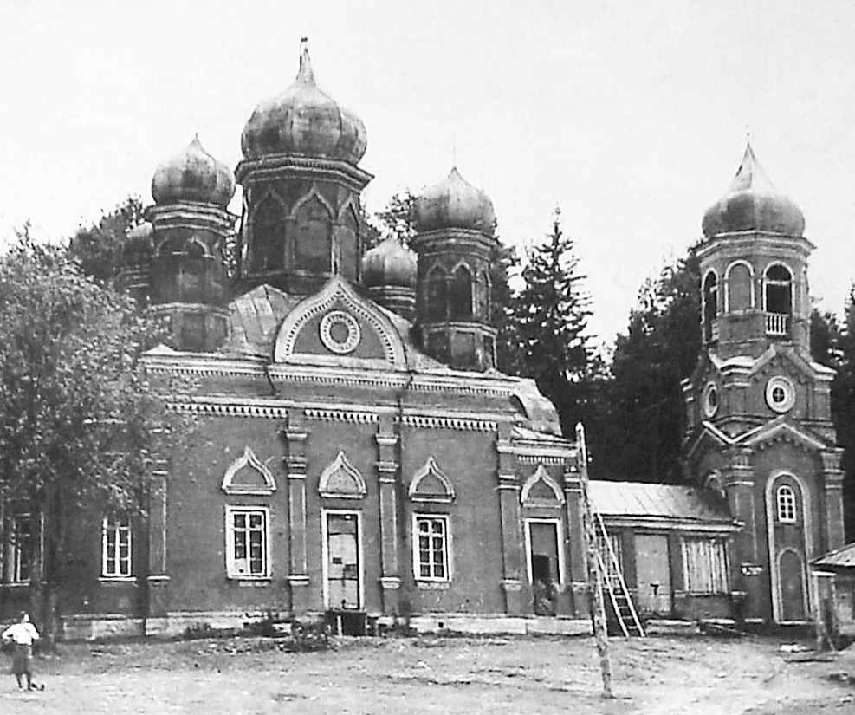
Храм Александра Невского. Церковь построили в 1903 году на месте старинного погоста, где в XVII веке стоял деревянный кладбищенский храм.

Slide 13
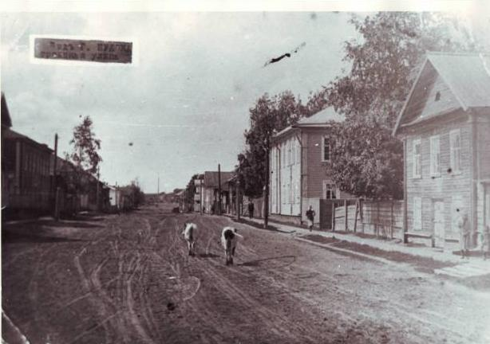
Ул.Троицкая (ныне ул. К.Маркса)

Slide 14
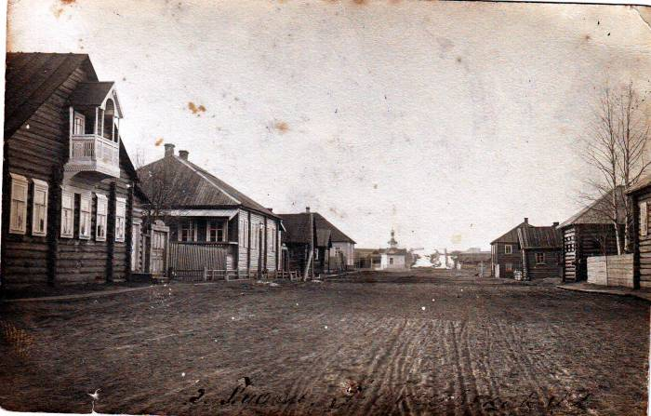
Купеческие дома на ул. Троицкой (ныне на ул. К.Маркса)

Slide 15
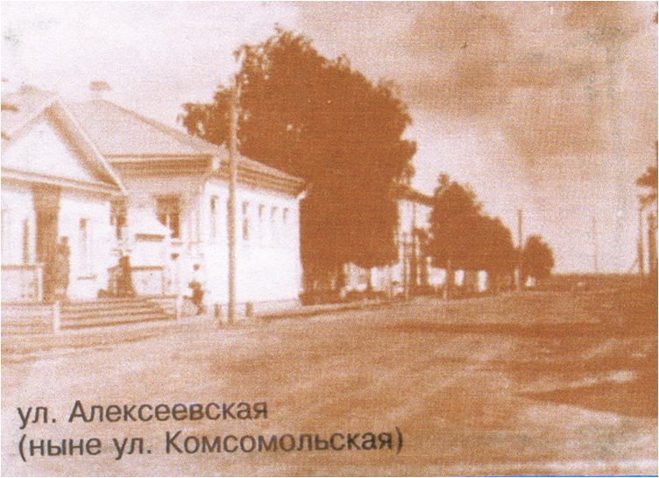

Slide 16
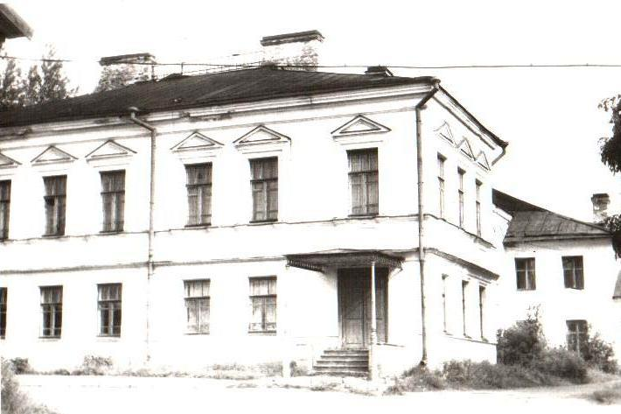
Дом купца Базегского

Slide 17
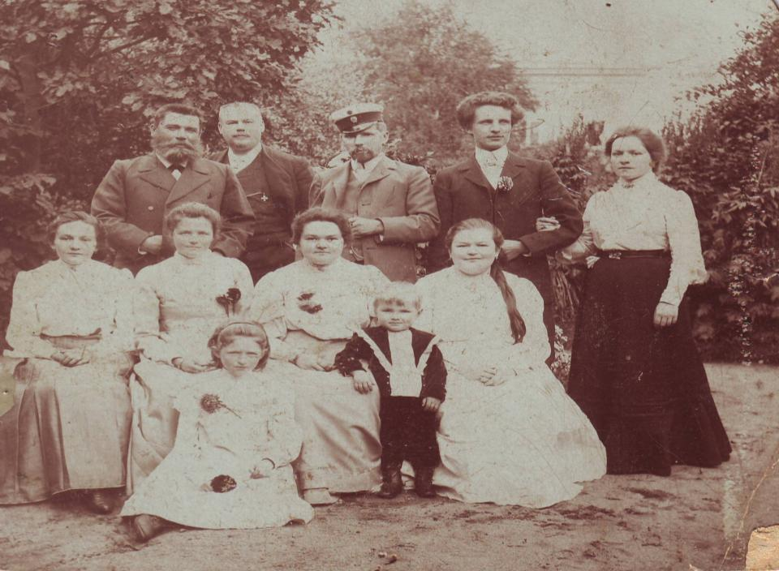
Семья Базегских

Slide 18
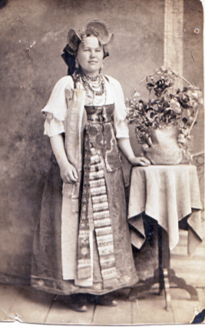
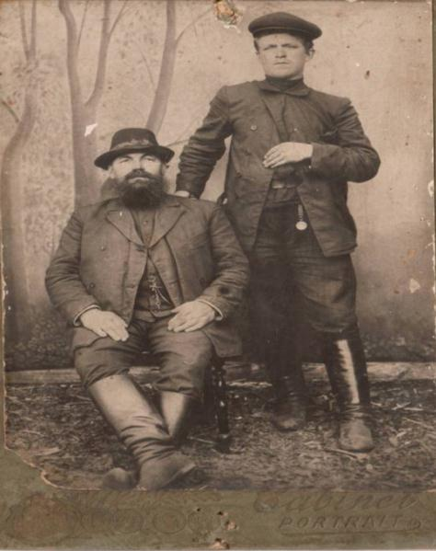
На снимке: Егор Кузнецов (справа) - подрядчик по сплаву леса у пудожского купца Катайкова и Фёдор Майорихин - купец из д. Дубово, нач. ХХ в.
На снимке: Смолокурова ( Чубаринова) Евдокия Ивановна в праздничном пудожском наряде.

Slide 19
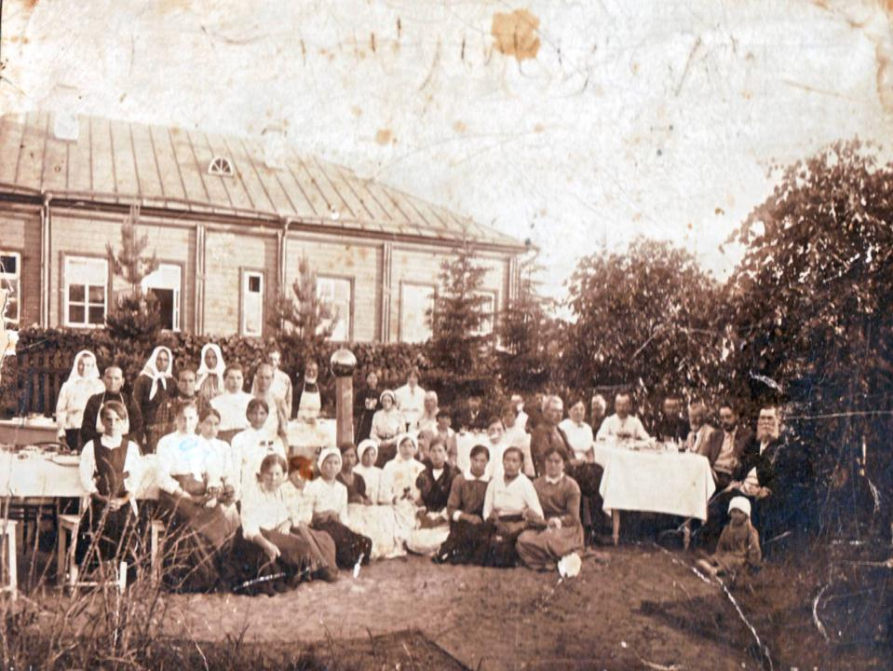

Slide 20
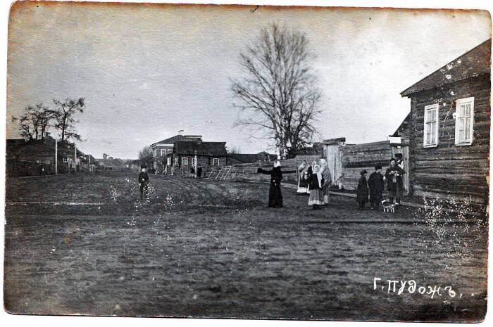

Slide 21
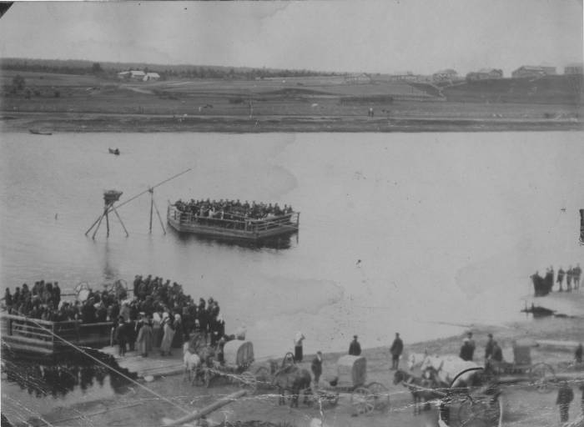
Переправа.

Slide 22
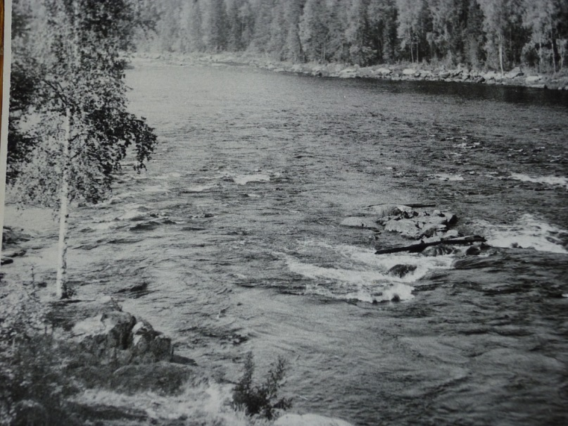
р.Водла

Slide 23
Конкурс мультимедиа-проектов «Виртуальная экскурсия»
Название работы:
Путешествие по Старому городу. История Пудожа
Авторы работы:
Шалин Иван, студент 1 курса
Егоров Иван, студент 1 курса
Руководитель:
Минина А.А, учитель МКОУ «СОШ №1 г. Пудожа» РК преподаватель ГБОУ НПО РК Профессиональное училище № 22
Фото старого Пудожа из фондов Пудожского историко-краеведческого музея им. А.Ф. Кораблева, архива Мининой А.А.

